Slide 1
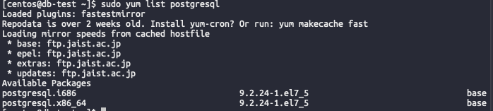

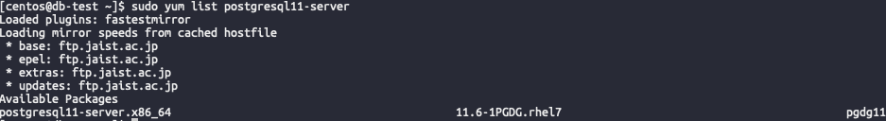
I Postgresql-11 설치
1. Postgresql-11 다운로드
$ sudo yum list postgresql을 통해 설치 가능한 postgresql 버전을 확인한다.
해당 11버전이 없다면, 11버전의 다운받을 수 있도록 해당 명령어를 입력한다. $ sudo rpm -Uvh https://yum.postgresql.org/11/redhat/rhel-7-x86_64/pgdg-redhat-repo-latest.noarch.rpm
postgresql11 버전이 추가 되었는지 확인한다. $ sudo yum list postgresql11-server
Notes:
결과물을 City Hub라고 명명
City Hub가 데이터중심의 스마트시티 서비스의 쉬운 개발, 확산을 책임질것
City Hub는 ICBMS AI기술들의 융합
City Hub의 역할 : 도시의 다양한 데이터를 수집/저장/분석/공개 ➔ 도시 최적화, 시민을 위한 다양한 서비스, 기업 생태계

Slide 2

Postgresql 설치 가이드 Postgresql11, Postgis2.5 설치

Slide 3

I Postgresql-11 설치
2. Postgresql-11 설치 및 Postgis 설치
Postgresl 11을 설치합니다.
$ sudo yum install postgresql11-server postgresql11-contrib 를 입력하여 postgresql를 설치합니다.
PostGIS를 설치합니다. (필요 시)
$ sudo yum install -y epel-release
$ sudo yum install postgis25_11 postgis25_11-client
Notes:
결과물을 City Hub라고 명명
City Hub가 데이터중심의 스마트시티 서비스의 쉬운 개발, 확산을 책임질것
City Hub는 ICBMS AI기술들의 융합
City Hub의 역할 : 도시의 다양한 데이터를 수집/저장/분석/공개 ➔ 도시 최적화, 시민을 위한 다양한 서비스, 기업 생태계

Slide 4
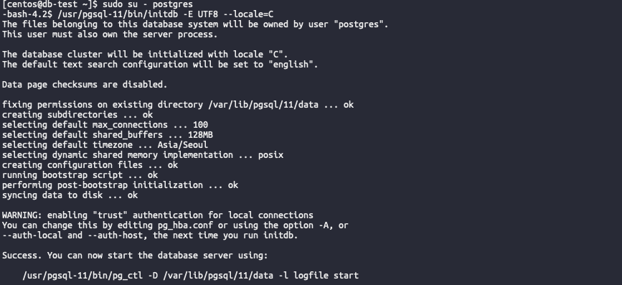
I Postgresql-11 설치
3. Postgresql-11 초기 설정
Postgresql 11가 설치되었다면, Postgresql 실행을 위한 초기 설정을 진행합니다.
$ sudo su – postgres
$ /usr/pgsql-11/bin/initdb -E UTF8 --locale=C
Notes:
결과물을 City Hub라고 명명
City Hub가 데이터중심의 스마트시티 서비스의 쉬운 개발, 확산을 책임질것
City Hub는 ICBMS AI기술들의 융합
City Hub의 역할 : 도시의 다양한 데이터를 수집/저장/분석/공개 ➔ 도시 최적화, 시민을 위한 다양한 서비스, 기업 생태계

Slide 5


I Postgresql-11 설치
4. Postgresql-11 실행
PostgreSQL 초기화가 정상적으로 이루어지면 아래의 메세지가 나타납니다.
PostgreSQL을 실행하고, psql을 통해서 접속합니다.
$ /usr/pgsql-11/bin/pg_ctl -D /var/lib/pgsql/11/data/ -l logfile start
Postgres 유저를 통하여 postgres 데이터베이스로 접속합니다.
$ psql
Notes:
결과물을 City Hub라고 명명
City Hub가 데이터중심의 스마트시티 서비스의 쉬운 개발, 확산을 책임질것
City Hub는 ICBMS AI기술들의 융합
City Hub의 역할 : 도시의 다양한 데이터를 수집/저장/분석/공개 ➔ 도시 최적화, 시민을 위한 다양한 서비스, 기업 생태계

Slide 6
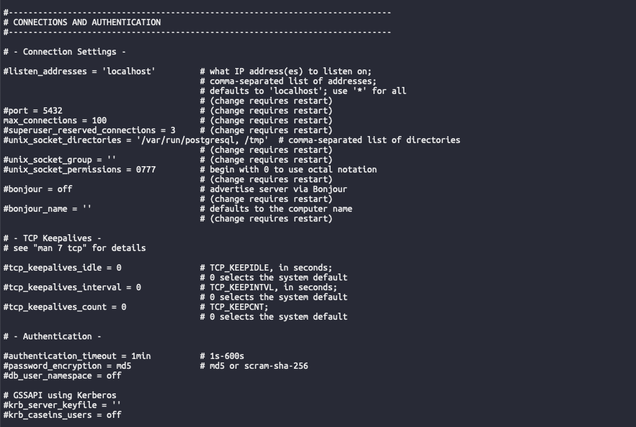
I Postgresql-11 설치
5. Postgresql-11 접속 설정
PostgreSQL을 외부에서 접근해야하는 경우, PostgreSQL의 접속설정을 변경해야합니다. 설정 파일들은 PostgreSQL 데이터 폴더 안에 있습니다.
postgresql.conf : PostgreSQL의 기본 설정들을 변경할 수 있습니다.
$ sudo su - postgres
$ vi /var/lib/pgsql/11/data/postgresql.conf
접속 가능한 IP를 제한하는 설정입니다.
주석(#)을 제거하고, ‘*’을 넣습니다
Listen_addresses = ‘*’
포트를 변경하고 싶을 경우 변경합니다.
Notes:
결과물을 City Hub라고 명명
City Hub가 데이터중심의 스마트시티 서비스의 쉬운 개발, 확산을 책임질것
City Hub는 ICBMS AI기술들의 융합
City Hub의 역할 : 도시의 다양한 데이터를 수집/저장/분석/공개 ➔ 도시 최적화, 시민을 위한 다양한 서비스, 기업 생태계

Slide 7
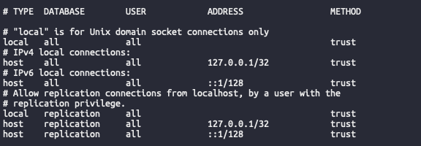
I Postgresql-11 설치
5. Postgresql-11 접속 설정
pg_hba.conf : PostgreSQL의 접근을 제어하는 설정을 관리합니다.
$ sudo su - postgres
$ vi /var/lib/pgsql/11/data/pg_hba.conf
ADDRESS는 IP/MASK로 구성되어 특정 IP 또는 IP 대역에 대한 접근을 제한합니다.
192.168.0.1/32 : 192.168.0.1 만 허용
192.168.0.0/24 : 192.168.0.x 대역의 IP 허용
METHOD는 유저 인증 방식입니다.
Trust : 설정된 유저는 별도의 인증을 필요로 하지 않음
Md5: 비밀번호(md5 암호화를 거친 후 통신)를 통해 인증
허용할 IP또는 IP대역
인증방식
Notes:
결과물을 City Hub라고 명명
City Hub가 데이터중심의 스마트시티 서비스의 쉬운 개발, 확산을 책임질것
City Hub는 ICBMS AI기술들의 융합
City Hub의 역할 : 도시의 다양한 데이터를 수집/저장/분석/공개 ➔ 도시 최적화, 시민을 위한 다양한 서비스, 기업 생태계

Slide 8
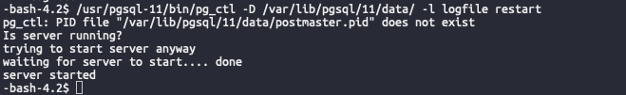
I Postgresql-11 설치
5. Postgresql-11 접속 설정
PostgreSQL 설정을 변경한 뒤에 외부에서 접근할 수 있도록 PostgreSQL port를 외부로 열어주어야 합니다. (방화벽이 켜져 있을 경우)
기본 port는 5432, 변경하였을 경우에는 변경된 port를 열어줍니다.
$ sudo firewall-cmd --permanent --add-port=5432/tcp
설정이 끝나면 PostgreSQL을 재시작합니다.
$ sudo su - postgres
$ /usr/pgsql-11/bin/pg_ctl -D /var/lib/pgsql/11/data/ -l logfile restart
Notes:
결과물을 City Hub라고 명명
City Hub가 데이터중심의 스마트시티 서비스의 쉬운 개발, 확산을 책임질것
City Hub는 ICBMS AI기술들의 융합
City Hub의 역할 : 도시의 다양한 데이터를 수집/저장/분석/공개 ➔ 도시 최적화, 시민을 위한 다양한 서비스, 기업 생태계

Slide 9
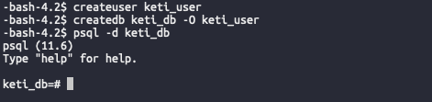
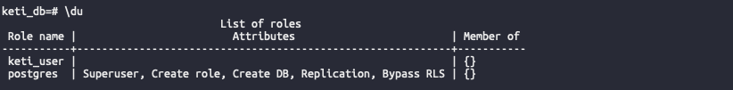
I Postgresql-11 설치
6. User 및 DB 생성
생성하고자 하는 User 및 DB를 생성합니다.
$ sudo su – postgres
$ createuser 유저명
$ created 데이터베이스명 -O DB소유자
# \du
Notes:
결과물을 City Hub라고 명명
City Hub가 데이터중심의 스마트시티 서비스의 쉬운 개발, 확산을 책임질것
City Hub는 ICBMS AI기술들의 융합
City Hub의 역할 : 도시의 다양한 데이터를 수집/저장/분석/공개 ➔ 도시 최적화, 시민을 위한 다양한 서비스, 기업 생태계

Slide 10

I Postgresql-11 설치
7. Postgis 추가
Super 유저(postgres)를 통해 생성한 DB에 접속한 뒤, PostGIS 를 추가합니다.
# CREATE EXTENSION postgis;
정상적으로 PostGIS으로 설치 되면, 좌표계 정보를 가진 spatial_ref_sys 테이블이 생성됩니다.
# \dt (현재 테이블 목록 조회)
Postgis version을 확인 해볼 수 있습니다.
# SELECT postgis_version();
Notes:
결과물을 City Hub라고 명명
City Hub가 데이터중심의 스마트시티 서비스의 쉬운 개발, 확산을 책임질것
City Hub는 ICBMS AI기술들의 융합
City Hub의 역할 : 도시의 다양한 데이터를 수집/저장/분석/공개 ➔ 도시 최적화, 시민을 위한 다양한 서비스, 기업 생태계

